Slide 1

بِسْمِ اللَّهِ الرَّحْمَنِ الرَّحِيمِ
مَرْحَبًا بِكُمْ فِي دَرْسِ الْيَوْمِ

Slide 2
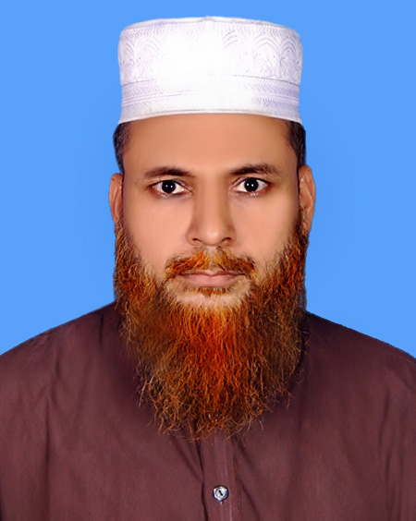
تعريف المعلم
محمد اسماعيل حسين
الاستاد المساعد
المدرسة اشاعة العلوم الفاضل بماتية كشورغنج.
رَقْمُ ٱلْجَوَّالِ : 01728008428

Slide 3
পাঠ পরিচিতি
اللُّغَةُ الْعَرَبِيَّةُ الْاِتِّصَالِيَّةُ
لِلصَّفِّ التَّاسِعِ وَالْعَاشِرِ مِنَ الدَّاخِلِ
الْوَحْدَةُ الْثامن
الدَّرْسُ الثَّانِي
الامم المتحدة

Slide 4
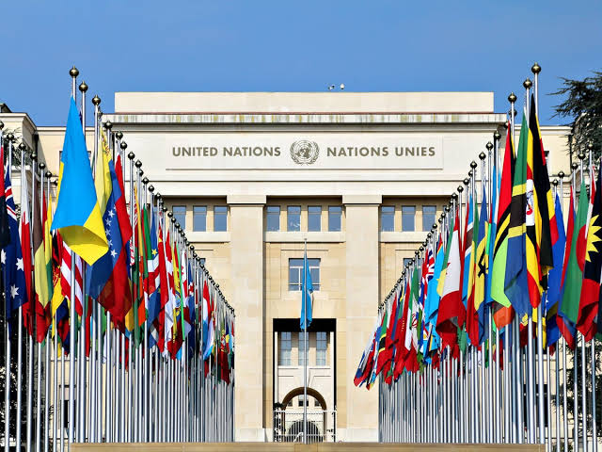
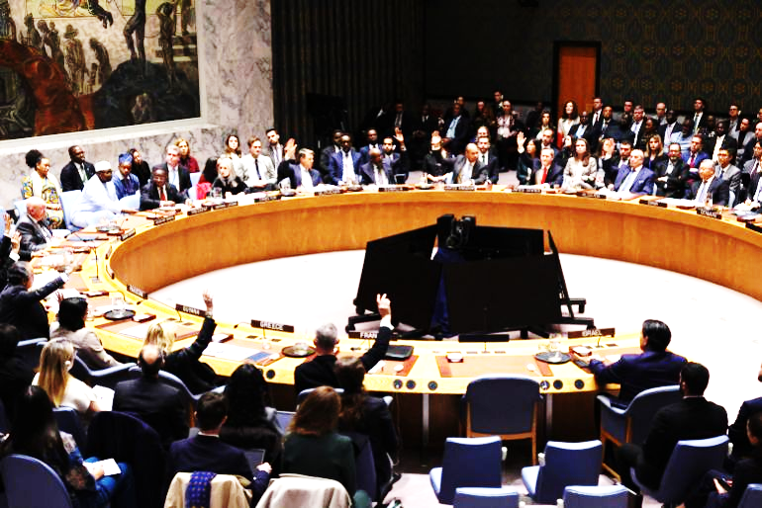

Slide 5

دَرْسُ الْيَوْمِ......

Slide 6
أَهْدَافُ الدَّرْسِ:
بَعْدَ إِكْمَالِ هَذَا الدَّرْسِ يَقْدِرُ الطَّالِبُ عَلَى مَا يَلِي:
أن يعرف تاريخ الأمم المتحدة.
أن يقدم نبذة عن الأمم المتحدة باللغة العربية.
أن يعلم على مجالات عمل الأمم المتحدة.

Slide 7

الْمَقَاصِدُ الأَرْبَعَةُ الرَّئِيسِيَّةُ لِلأُمَمِ الْمُتَّحِدَةِ وَهِيَ حِفْظُ السَّلاَمِ فِي جَمِيعِ أَنْحَاءِ الْعَالَمِ؛ تَطْوِيرُ (ترَقِّى) عَلاَقَاتٍ وُدِّيَّةٍ بَيْنَ الأُمَمِ؛ مُسَاعَدَةُ الأُمَمِ عَلَى الْعَمَلِ مَعًا لِتَحْسِينِ حَيَاةِ الْفُقَرَاءِ، وَالتَّغَلُّبُ عَلَى الْجُوعِ، وَالْمَرَضِ، وَالأُمِّيَّةِ، وَلِتَشْجِيعِ (ترغيب) إِحْتِرَامِ حُقُوقِ الأَخَرِينَ وَحُرِّيَّاتِهِمْ؛ أَنْ تَكُونَ مَرْكَزًا لِتَنْسِيقِ (ترتيب) الإِجْرَاءَاتِ (اعمال) الَّتِي تَتَّخِذُهَا الأُمَمُ مِنْ أَجْلِ تَحْقِيقِ (تحصيل) هَذِهِ الْمَقَاصِدِ.

Slide 8

اُكْتُبْ خَمْسَ كَلِمَاتٍ صَعْبَةٍ مِنْ دَرْسِ الْيَوْمِ، وَابْحَثْ عَنْ مَعَانِيهَا فِي الْمُعْجَمِ.

Slide 9
الْوَاجِبُ الْمَنْزِلِيُّ
اِحْفَظْ جَمِيعَ الْمُفْرَدَاتِ الْمَوْجُودَةَ فِي هَذَا الْنصِ.
سَتَكْتُبُ إِجَابَةَ السُّؤَالِ (و) مِنْ صَفْحَةِ ١٥٤ وَتُحْضِرُهَا فِي الْحِصَّةِ الْقَادِمَةِ.
اِقْرَأُوا الأَسْطُرَ الْخَمْسَةَ التَّالِيَةَ مِنْ هَٰذَا النَّصِّ لِلْحِصَّةِ الْقَادِمَةِ.

Slide 10


الى اللقاء

